Slide 1
Calculadora para diseño y evaluación de sistemas solares térmicos domésticos
Escuela de Ingeniería PUC
José M. Cardemil

Slide 2
Definición del problema
Muchas herramientas para evaluar sistemas térmicos solares utilizan datos mensuales de ganancia diaria media, medida en kWh/(m^2 * día).
Este método, si bien es rápido, desprecia factores importantes como el efecto del ángulo de incidencia sobre la eficiencia de los colectores.
La mayoría de las herramientas no consideran la ebullición del fluido de trabajo.
Esto puede llevar a resultados poco realistas si el tamaño del campo solar es excesivo, o si el flujo que pasa por él es demasiado pequeño.
Objetivos
Desarrollar una herramienta computacional para estimar el beneficio de sistemas solares térmicos domiciliarios, usando datos horarios de radiación y temperatura ambiente.
Considerar la producción y expulsión de vapor en colectores solares y en intercambiadores de calor. Calcular la cantidad de energía perdida por este efecto.
Tener en cuenta el efecto del ángulo de incidencia sobre la eficiencia de los colectores (IAM).
Para colectores tubulares, debido a su forma, se hace necesario considerar dos tipos de ángulo de incidencia: transversal y longitudinal.

Slide 3

Sistema modelado
Fluido de trabajo
Agua recirculada
Agua demandada
Campo solar térmico
I.C.
Tanque almace-namiento
Radiación solar
Flujo desde la red
Tanque vertical estratificado, basado en el “Type 158” del software TRNSYS.
Intercambiador de calor con efectividad constante.
Campo solar puede estar compuesto por colectores tubulares, o planos con cobertura de vidrio.
Posibilidad de especificar variados porcentajes de etilenglicol en el fluido de trabajo.

Slide 4
Metodología de modelación y análisis
Ubicación
Parámetros del sistema
Parámetros del sistema incluyen las características de los colectores, de preferencia obtenidas de resultados de la “Solar Rating & Certification Corporation” (SRCC).
Otros parámetros importantes incluyen el tanque de almacenamiento y el perfil diario de demanda de agua caliente.
Posición solar calculada para fechas y horas correspondientes a los datos descargados, mediante la librería pvlib.
Datos Meteorológicos
(Explorador Solar)
Orientación de colectores
Posición solar
Radiación en colectores
Temperatura de agua precalentada
Setpoint calentador auxiliar
Estimación de ahorro

Slide 5
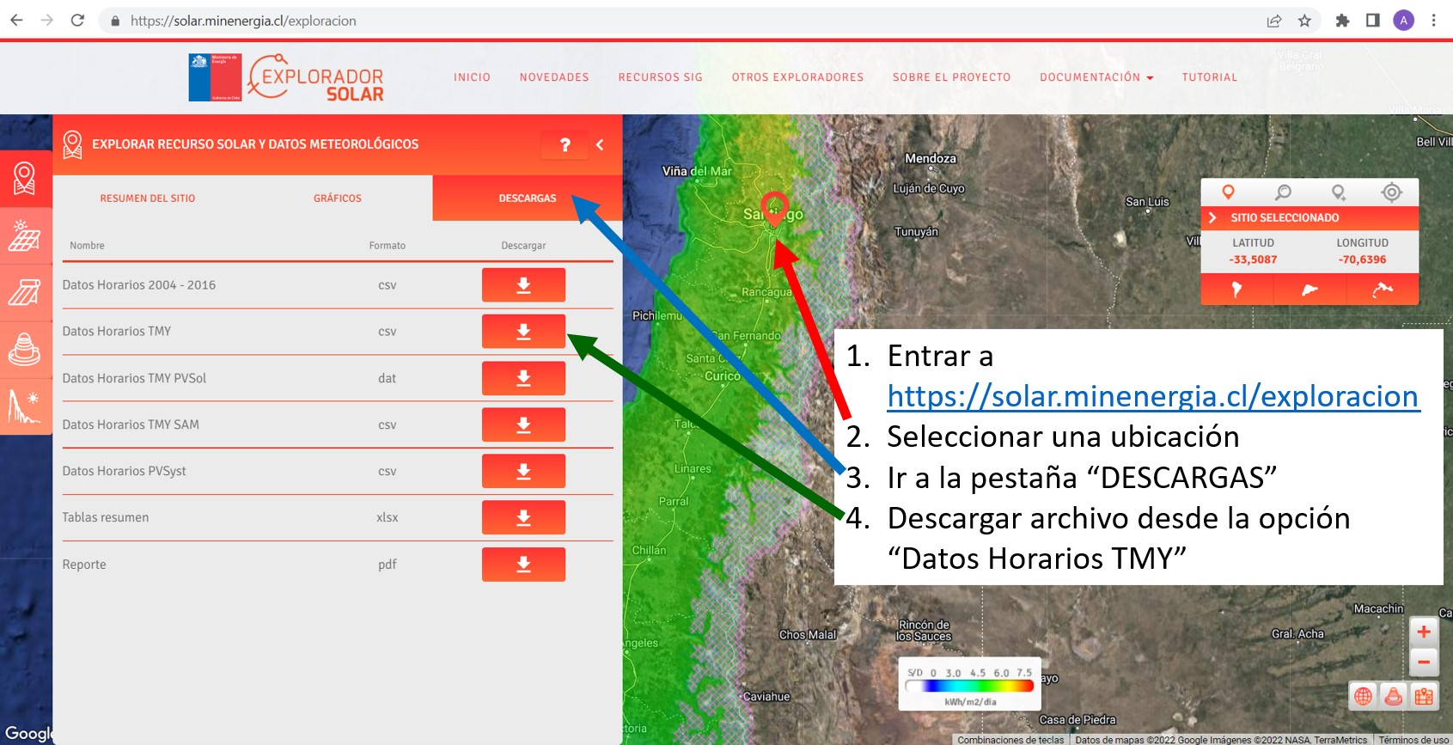
Cómo llevar a cabo una simulación
1. Descargar archivo de datos meteorológicos
Los datos meteorológicos horarios se descargan desde el explorador solar.
Archivo es del tipo TMY, en formato csv.

Slide 6
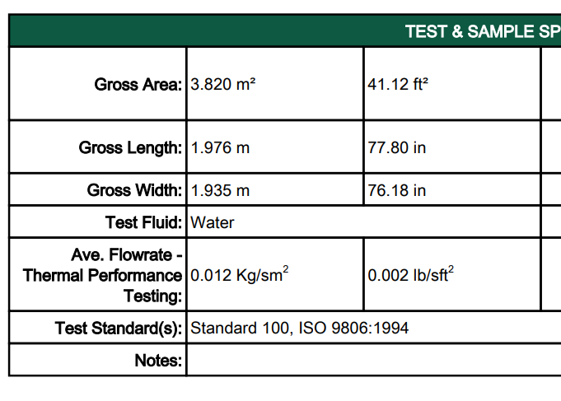
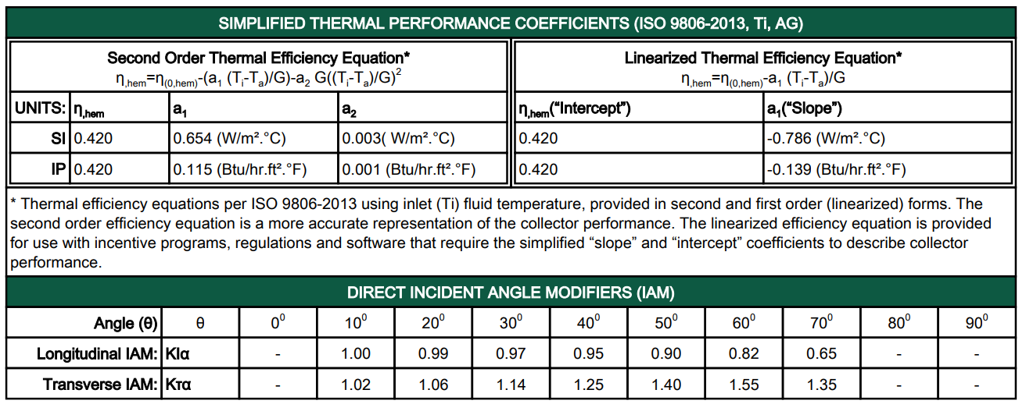
Cómo llevar a cabo una simulación
2. Buscar datos de desempeño de un colector solar (tubular o plano con cubierta)
Eficiencia
Área
Fluido y flujo de testeo
IAM

Slide 7
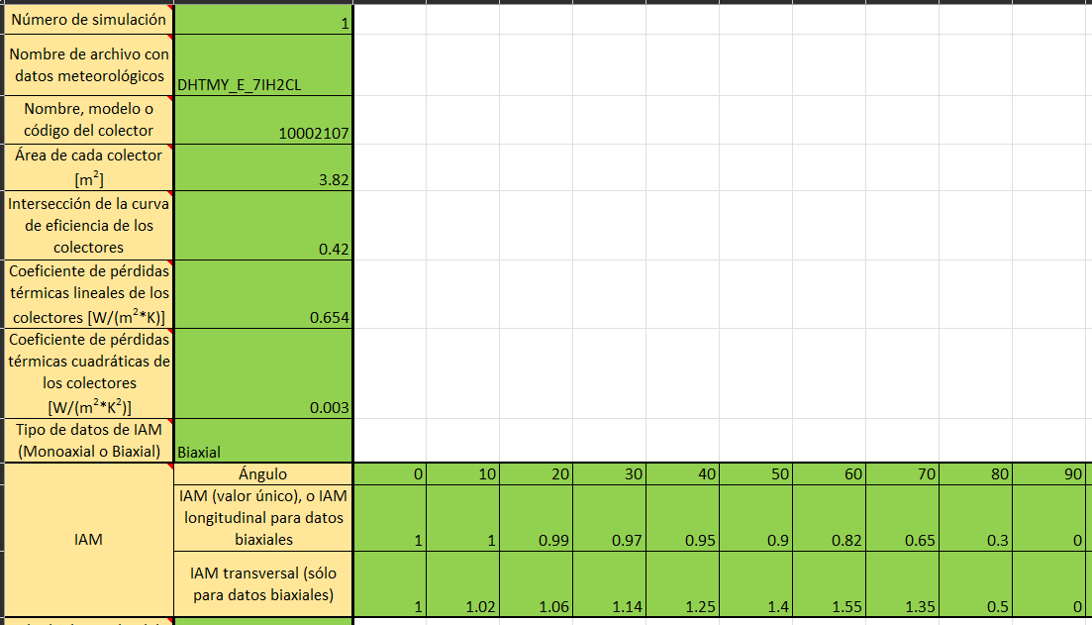
Cómo llevar a cabo una simulación
3. Introducir parámetros en archivo “Introducir_Parametros.xlsx”
Se debe especificar el nombre del archivo con datos meteorológicos, las características de los colectores y otros parámetros del sistema. Para cada parámetro hay una nota explicativa.

Slide 8
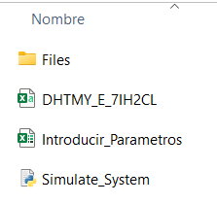
Cómo llevar a cabo una simulación
4. Correr el Script “Simulate_System.py”
Los siguientes archivos deben estar en la misma carpeta:
Otros Scripts y archivos de datos necesarios
Datos meteorológicos
Parámetros de la simulación
Código para simular

Slide 9
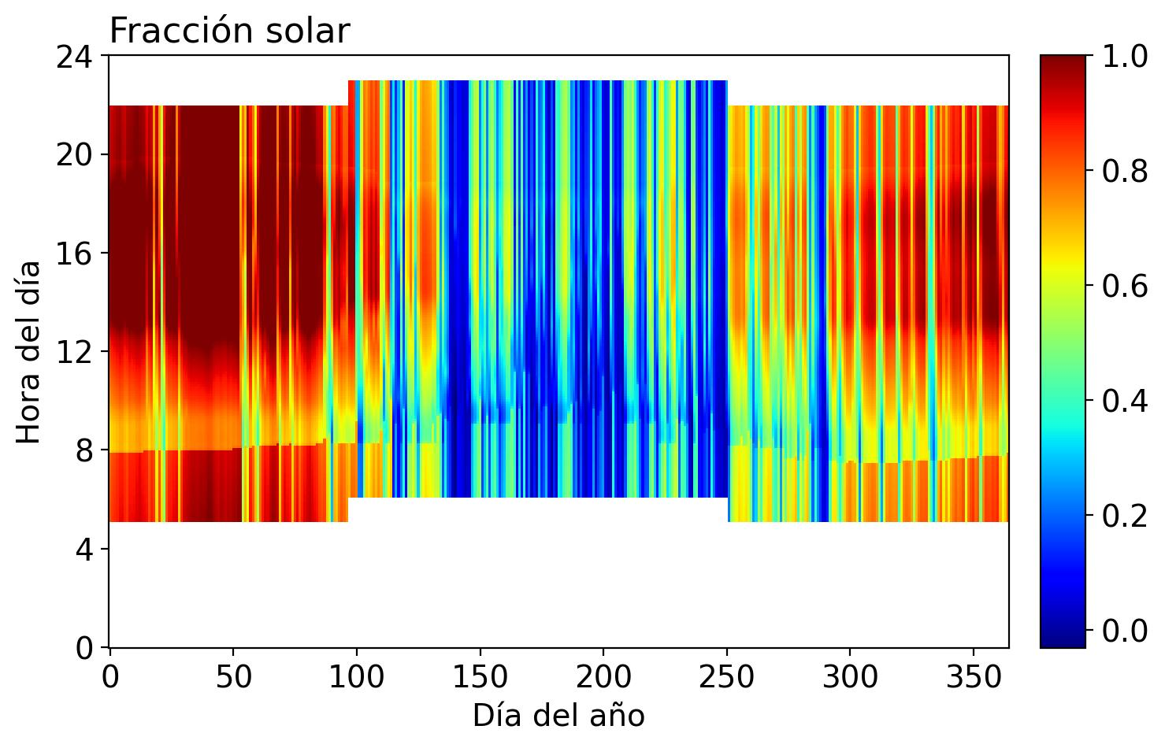
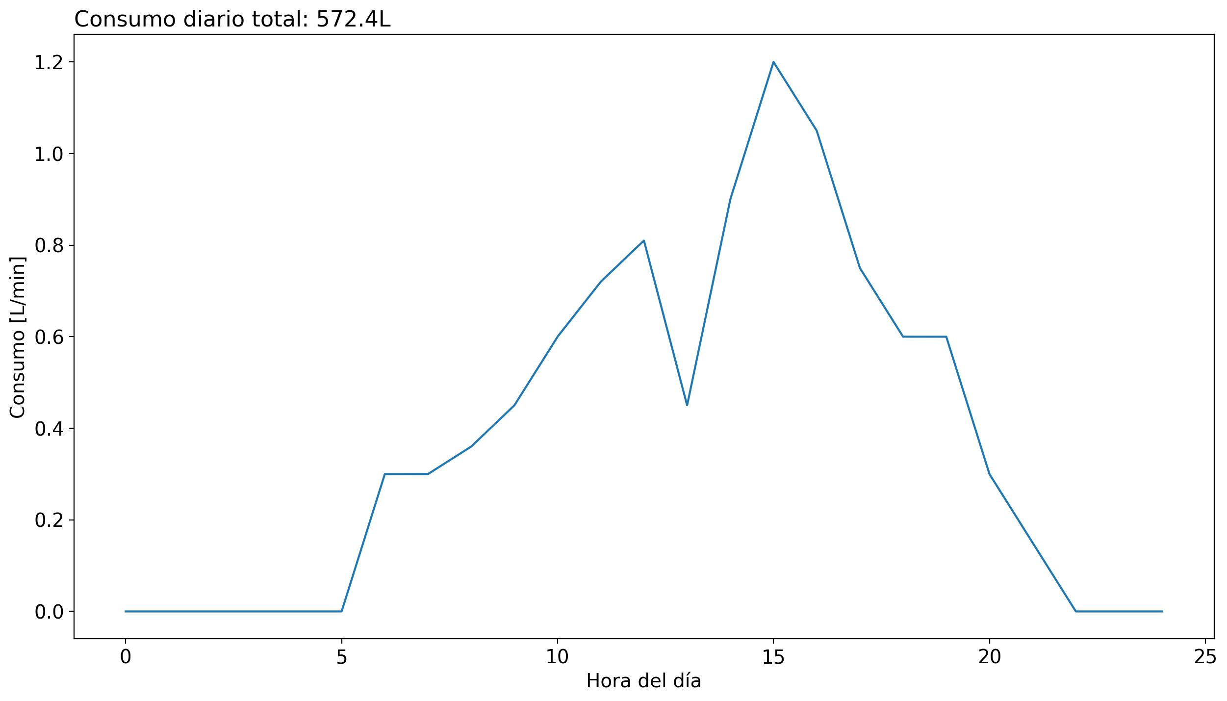
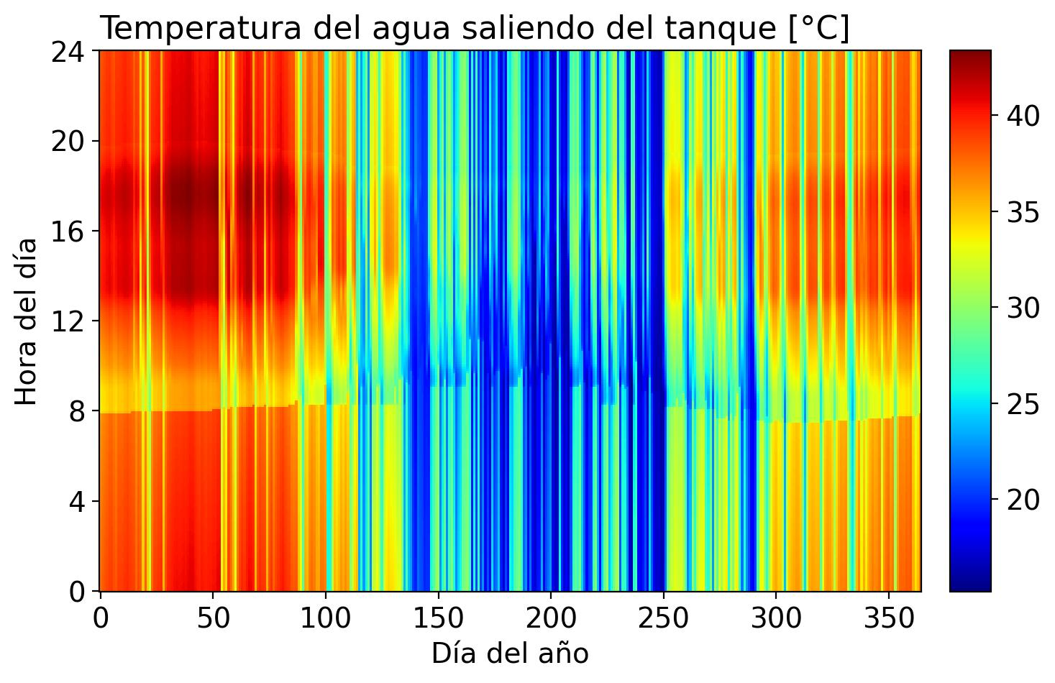
Cómo llevar a cabo una simulación
5. Analizar resultados
Se creará una carpeta con los siguientes resultados
Fracción solar. En las zonas blancas no existe demanda, así que la fracción solar se indefine. La demanda se desplaza una hora en invierno debido al cambio de hora.
Perfil de flujo diario de agua demandada
Temperatura del agua en la salida del tanque

Slide 10
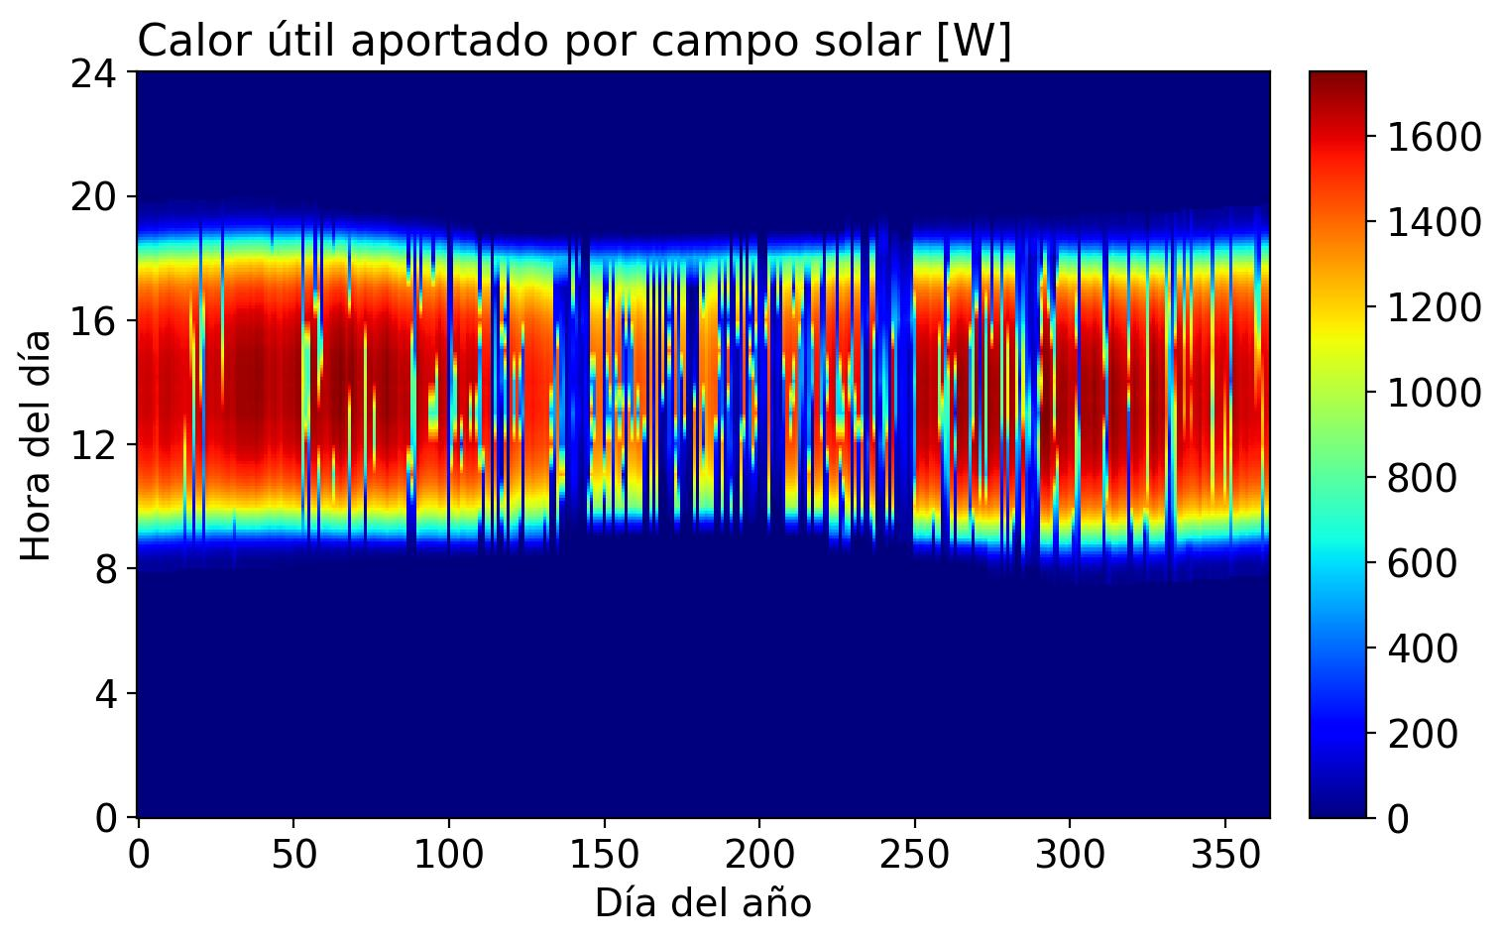
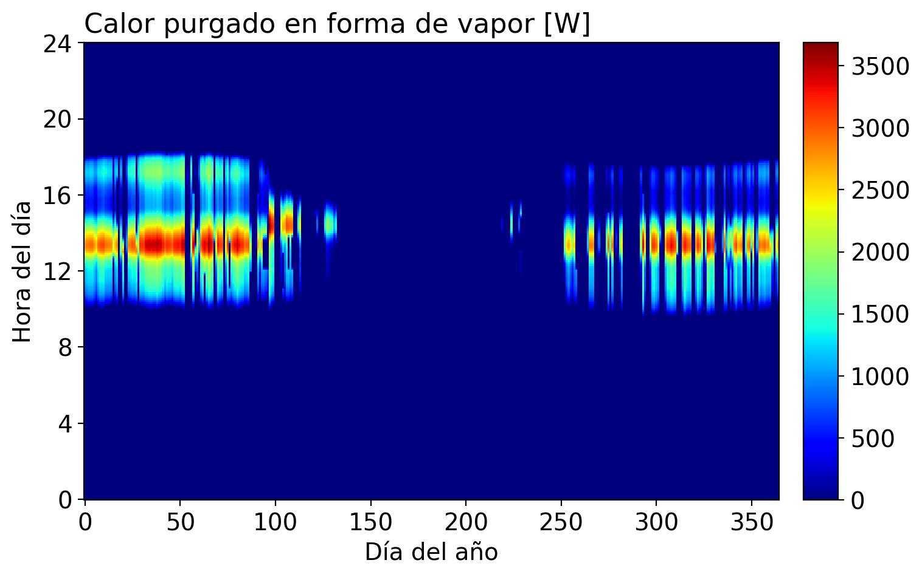
Cómo llevar a cabo una simulación
5. Analizar resultados
Se creará una carpeta con los siguientes resultados
Además se generan los siguientes archivos:
Archivo de texto con el registro de parámetros usados para la simulación.
Archivo de texto con resultados relevantes (fracción solar anual, energía total aportada por el campo solar, ahorro estimado, etc.)
Detalle de los resultados obtenidos en cada time-step de la simulación (formato csv).
Calor útil pasando a través del intercambiador de calor.
Calor “perdido” debido a producción de vapor. Este gráfico sólo se genera si existe producción de vapor.

Slide 11
Calculadora para diseño y evaluación de sistemas solares térmicos domésticos
Escuela de Ingeniería PUC
José M. Cardemil

Slide 12
Anexos
José M. Cardemil

Slide 13
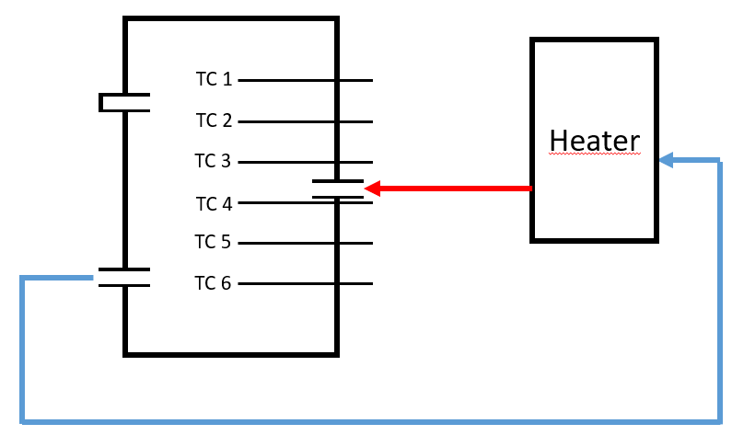
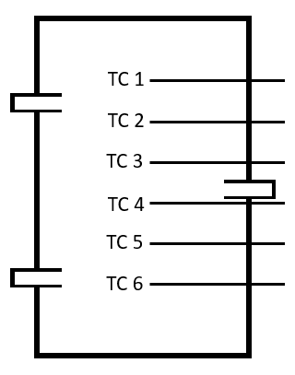
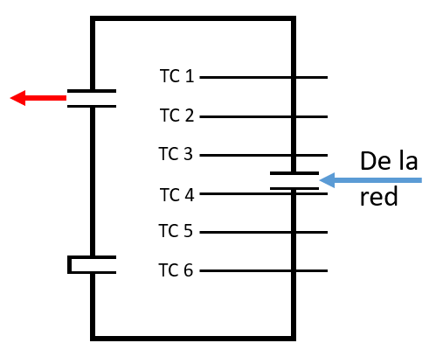
Anexo 1: Validación del modelo para tanque estratificado
Se compara el modelo computacional con resultados experimentales de un tanque vertical.
El experimento se realiza de la siguiente forma:
Etapa 1: Carga
Etapa 2: Sin flujo
Etapa 3: Descarga

Slide 14
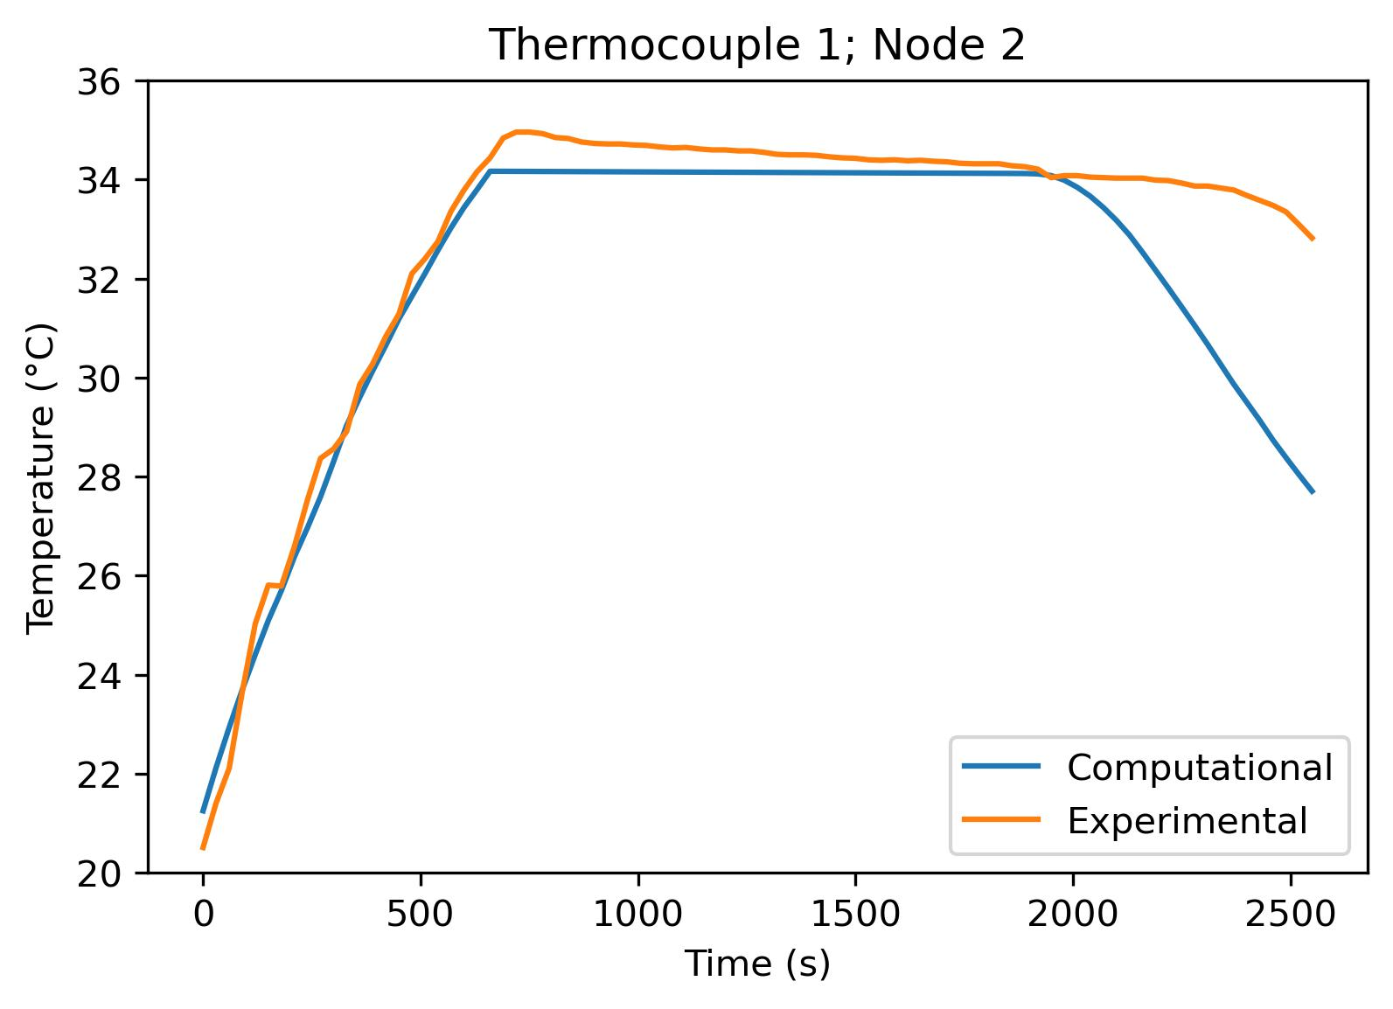
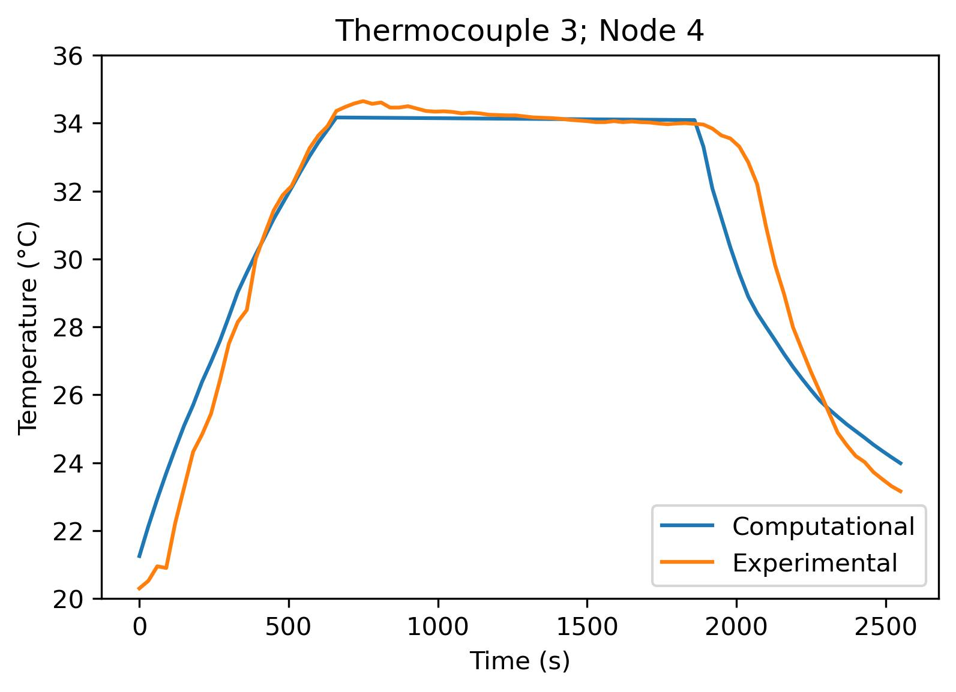
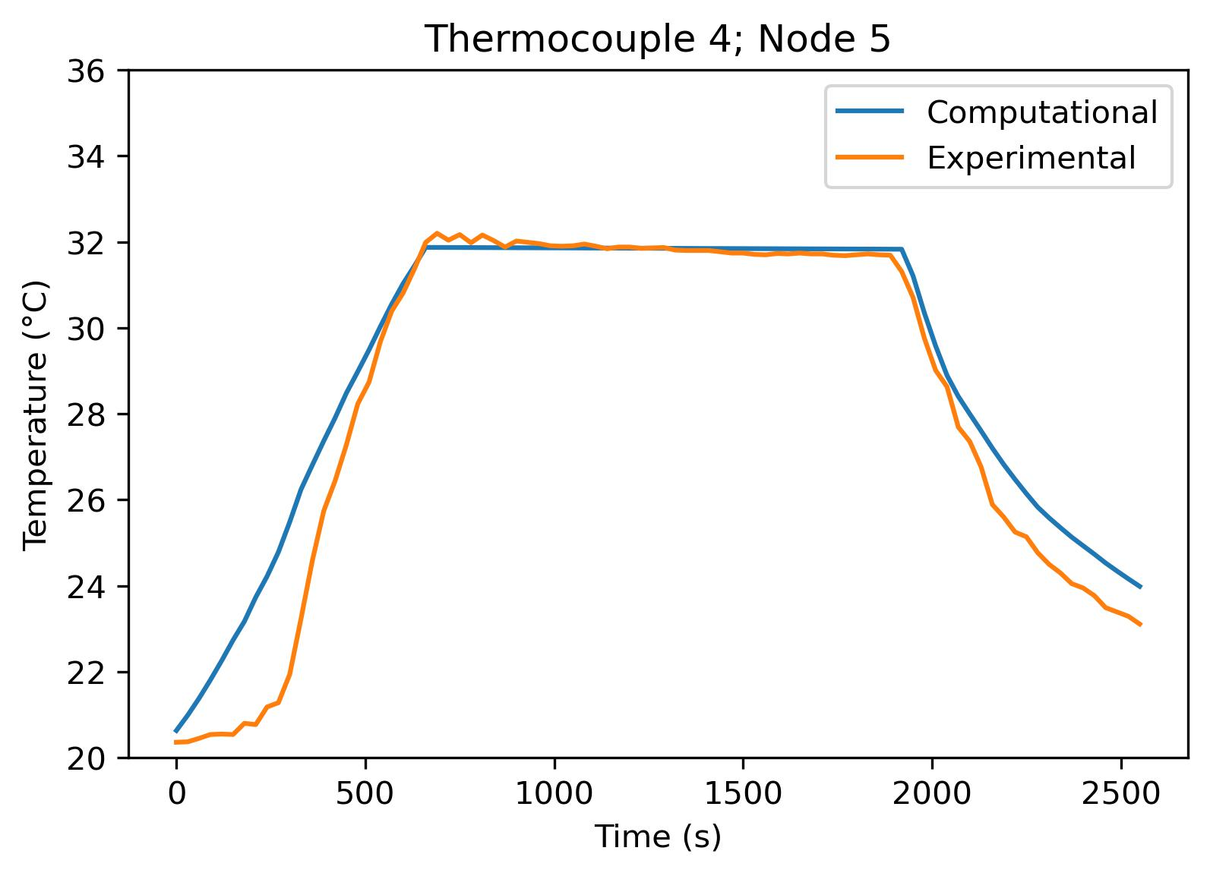
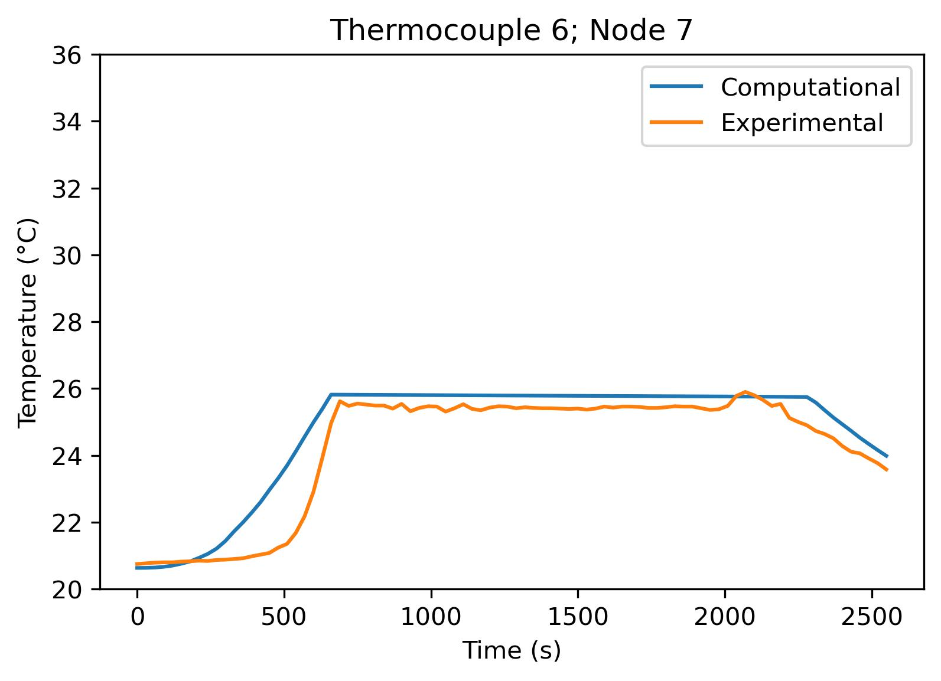
Anexo 1: Validación del modelo para tanque estratificado
Etapa 1
Sólo en el caso de la termocupla 1, existe una discrepancia notable en la etapa 3
Etapa 2
Etapa 3

Slide 15
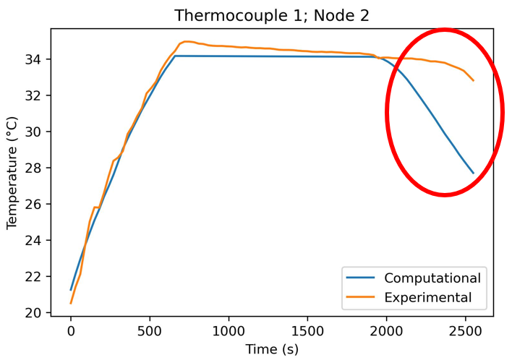
Anexo 1: Validación del modelo para tanque estratificado
Sólo en el caso de la termocupla 1, existe una discrepancia notable en la etapa 3

Slide 16
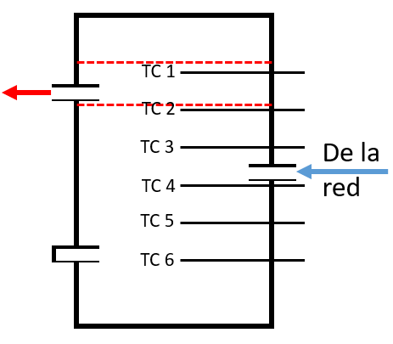
Anexo 1: Validación del modelo para tanque estratificado
Esta discrepancia se explica por la siguiente razón:
Salida y TC1 quedan en el mismo nodo de acuerdo al modelo computacional.
Flujo de agua entrante enfría este nodo en su paso hacia la salida.
En la realidad, la termocupla está ligeramente más arriba que la salida.

Slide 17
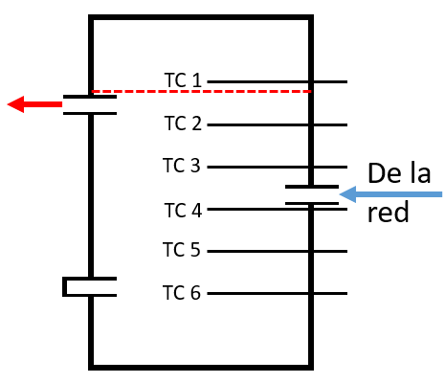
Anexo 1: Validación del modelo para tanque estratificado
Se re-programa el tanque para poder especificar manualmente dónde se encuentran las interfaces entre nodos.
(Este modelo no se usará en la plataforma; su objetivo es confirmar la hipótesis)

Slide 18
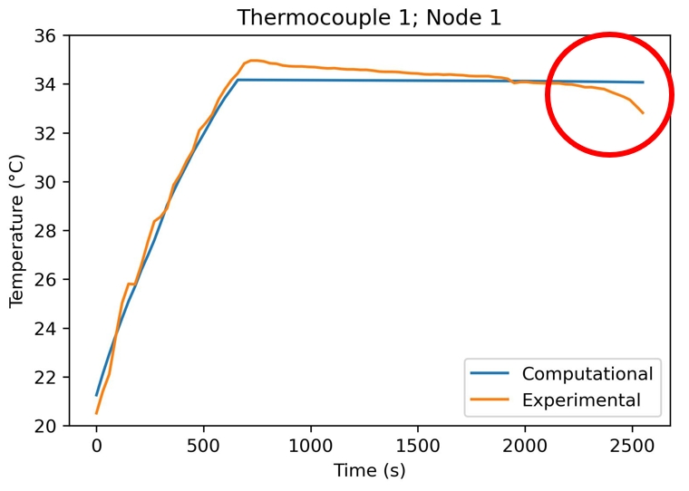
Anexo 1: Validación del modelo para tanque estratificado
El resultado al re-programar el tanque es el siguiente
Se puede apreciar una clara mejora respecto al resultado anterior.

Slide 19
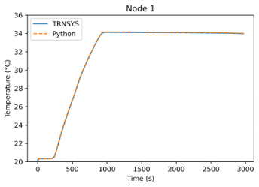
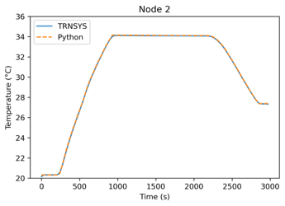
Anexo 1: Validación del modelo para tanque estratificado
Al comparar el modelo programado en Python con el “Type 158” de TRNSYS, el resultado es:

Slide 20
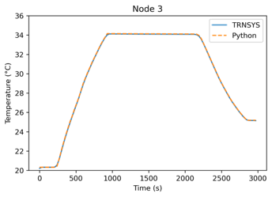
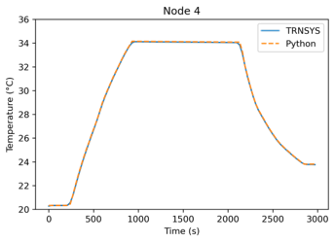
Anexo 1: Validación del modelo para tanque estratificado
Al comparar el modelo programado en Python con el “Type 158” de TRNSYS, el resultado es:

Slide 21
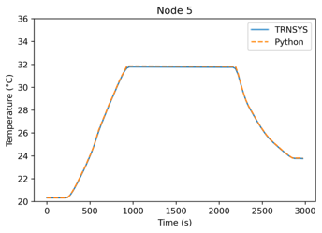
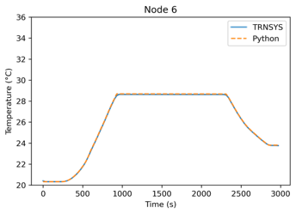
Anexo 1: Validación del modelo para tanque estratificado
Al comparar el modelo programado en Python con el “Type 158” de TRNSYS, el resultado es:

Slide 22
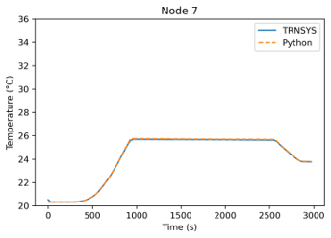
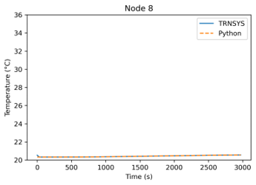
Anexo 1: Validación del modelo para tanque estratificado
Al comparar el modelo programado en Python con el “Type 158” de TRNSYS, el resultado es:

Slide 23
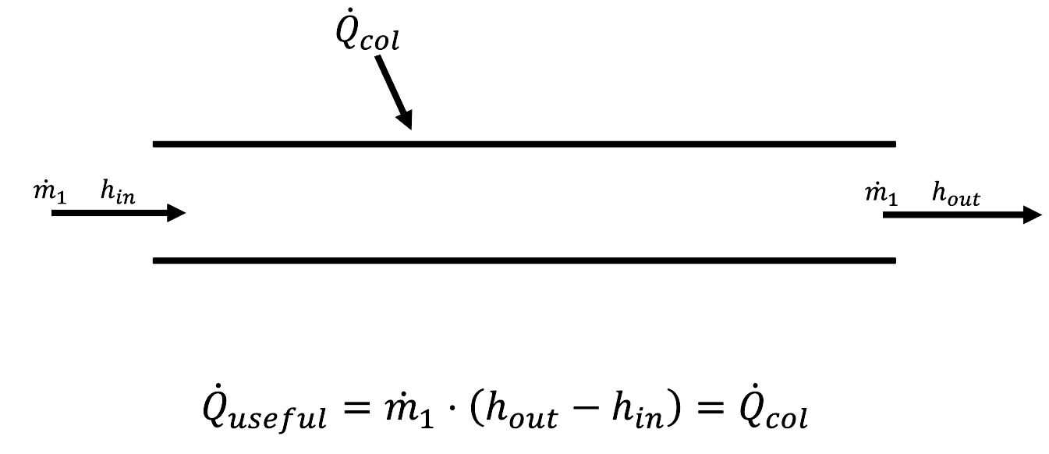
Anexo 2: Modelo de colectores solares con producción de vapor
En condiciones normales, una fila de colectores (en serie uno con otro) puede considerarse un volumen de control de la forma:

Slide 24
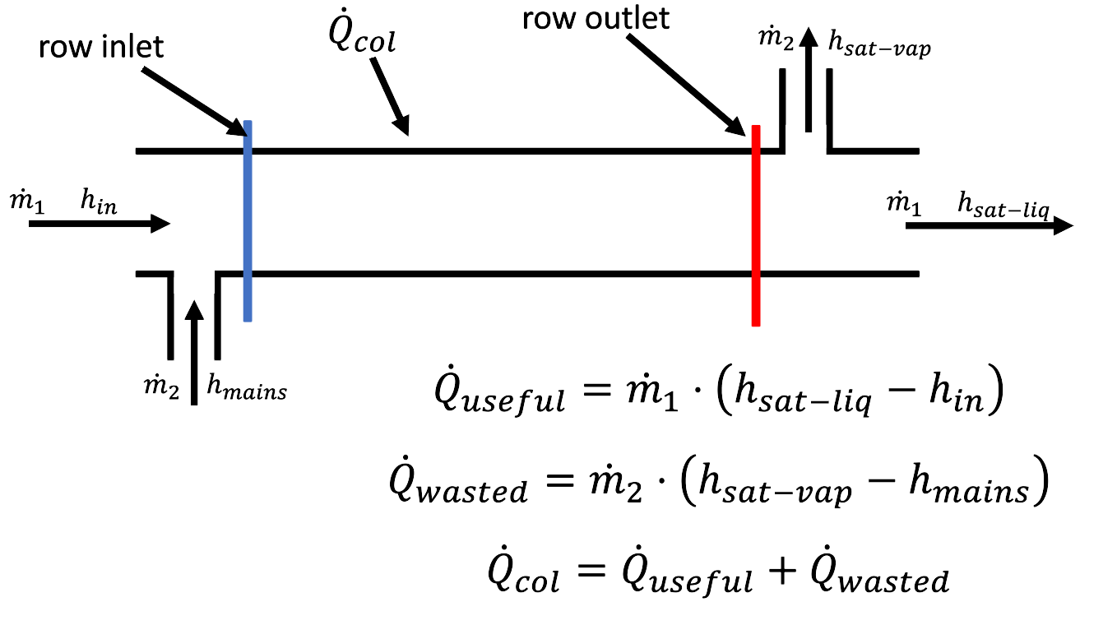
Anexo 2: Modelo de colectores solares con producción de vapor
Cuando el calor aportado es suficiente para que se produzca vapor, se añade un flujo extra de agua para “reponer” el flujo másico expulsado como vapor:

Slide 25
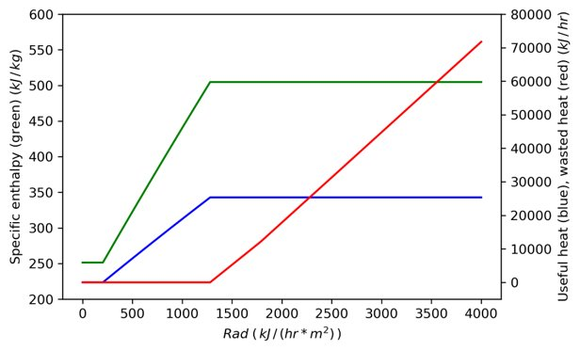
Anexo 2: Modelo de colectores solares con producción de vapor
Al aumentar el nivel de radiación incidente, se llega a un punto en que la entalpía de salida deja de aumentar ya que se alcanzó la saturación.
Entalpía de salida ( kJ / kg )
Calor útil,
Calor perdido ( kJ / hr )
Rad ( kJ / (hr * m²) )

Slide 26
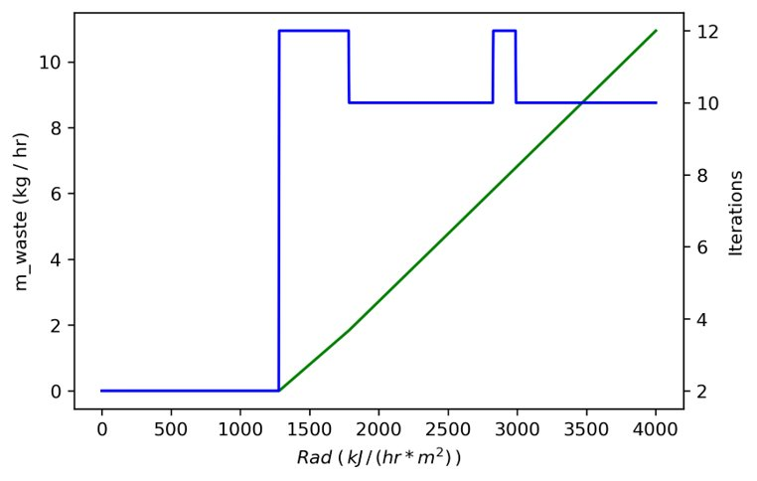

Anexo 2: Modelo de colectores solares con producción de vapor
Cuando ocurre generación de vapor, es necesario realizar iteraciones para determinar la cantidad de vapor producido.
$${\dot{m}}_{waste} \left[\frac{kg}{hr}\right]$$
Iteraciones
Rad ( kJ / (hr * m²) )

